Slide 1


25.03.27
책장 정리 웹 앱
AI Librarian
정윤우 안형욱 이국정 이예은
한국폴리텍대학 성남캠퍼스 AISW과
2025-03-27 4차 발표
01

Slide 2



25.03.27
목차
1
주제 및 목표
사용자
주요기능
2
3
4
아키텍처
요구사항 명세서
레피드 프로토타입
5
6
7
일정
02

Slide 3





25.03.27
주제
1
사진 기반의 공간 정리 및 재고 파악
책장 정리 시스템
2
AI학습을 사용하여 책장 정리 및 배치 추천
03

Slide 4
25.03.27
목표
1
어지러진 책장을 정리할 수 있는 가이드를 제공
책장 정리 시스템
2
사진 촬영을 통한 책 목록 추출 및 공간배치 분석
3
책장 크기에 맞는 책 배치 (색깔순 or 크기순) 방안 추천
04

Slide 5

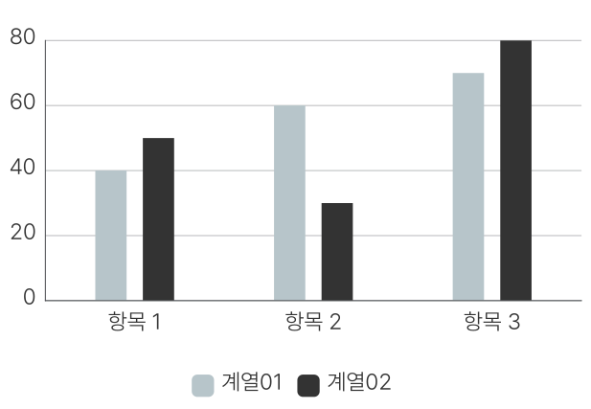
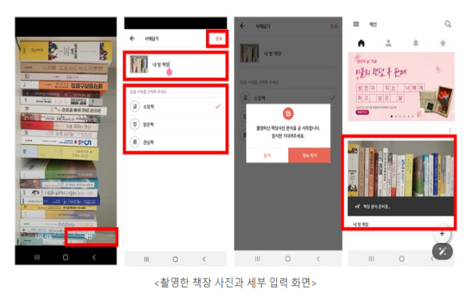
25.03.27
사용자
1
2
책장을 가진 모든 사람
책장 정리를 고민하는 사람
책장의 자투리 공간을 합쳐서 한 칸을 만들어 낼 수 있지 않을까?
정리할 엄두가 안나서 못하는 사람
05

Slide 6

25.03.27
주요기능
1
책장 정리 가이드
2
보유한 책 검색
책장 정리 시스템
3
엑셀 파일 생성
06

Slide 7
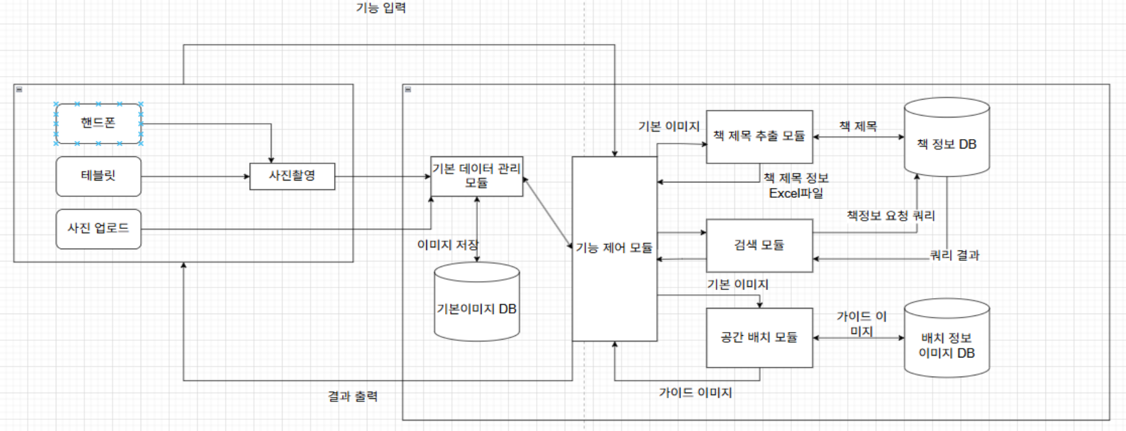
25.03.27
아키텍처
07

Slide 8

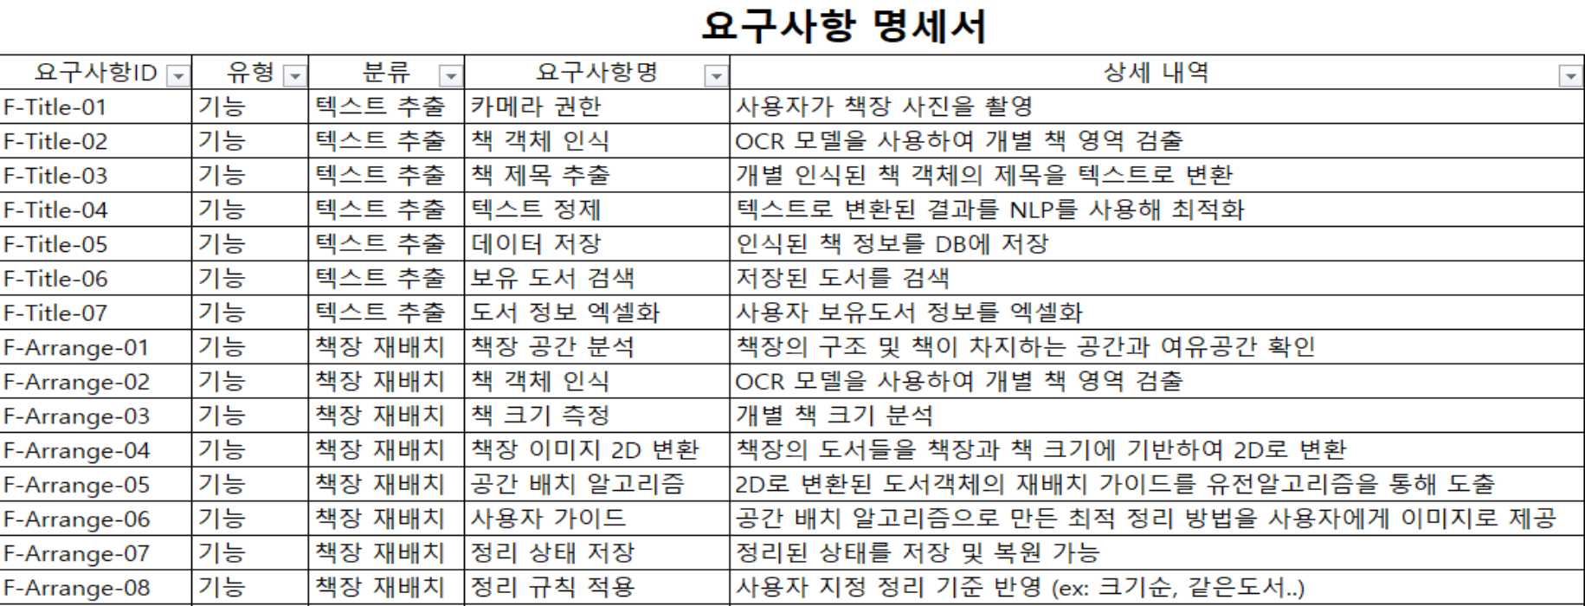
25.03.27
08

Slide 9
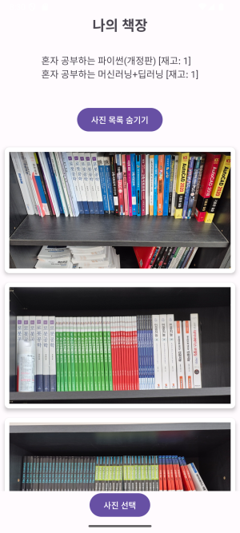
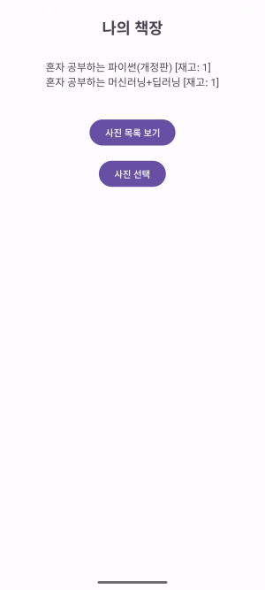
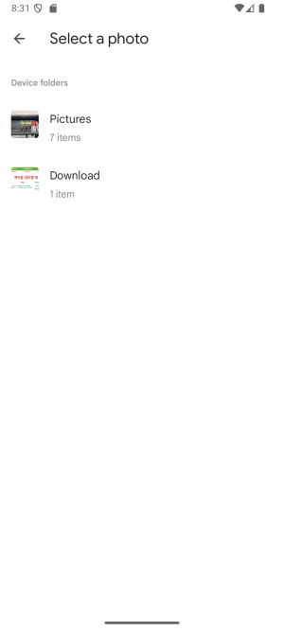
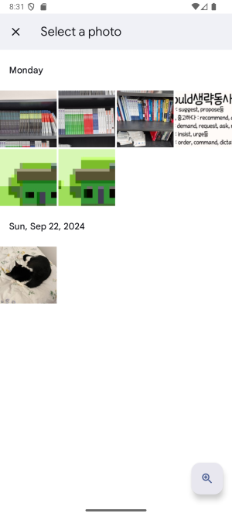
25.03.27
레피드 프로토타이핑
App
09

Slide 10
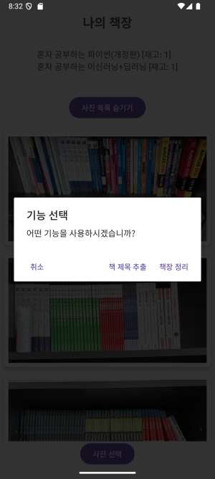
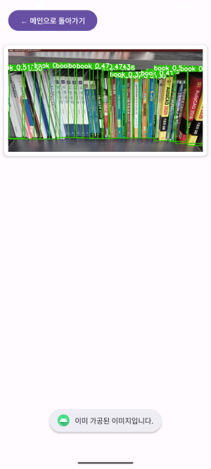
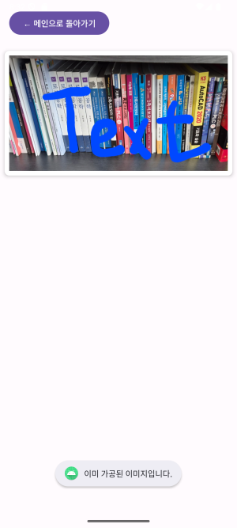
25.03.27
레피드 프로토타이핑
App
10

Slide 11
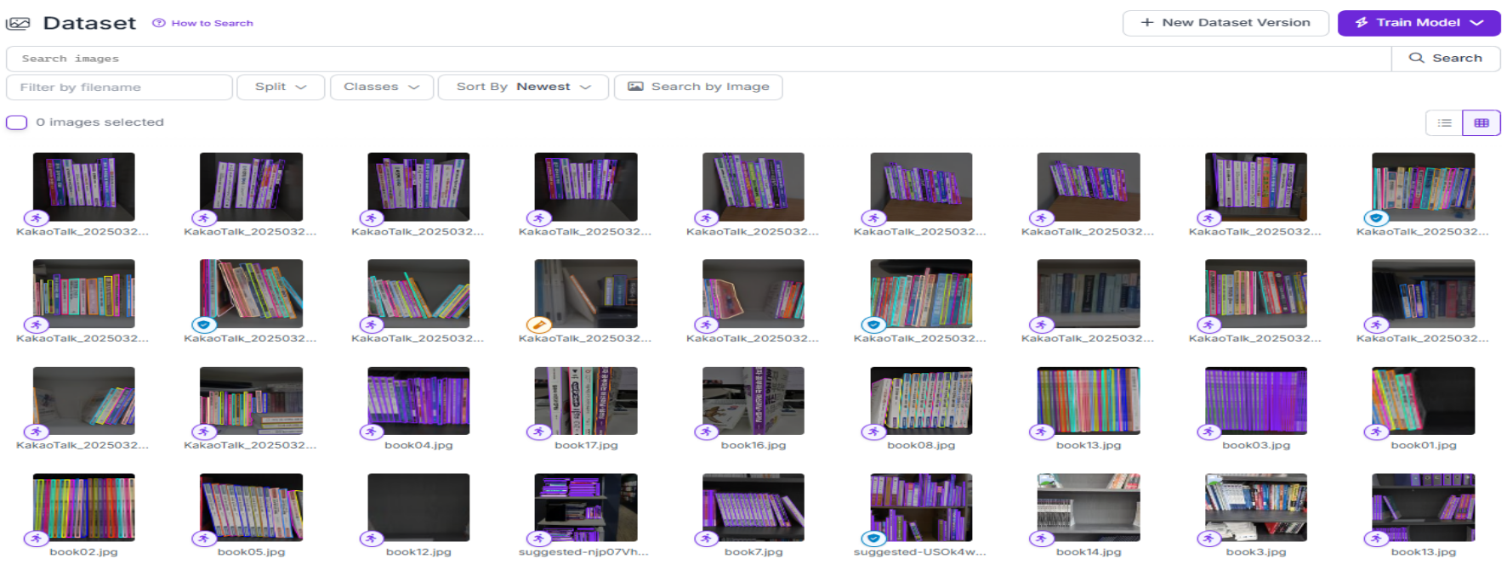
25.03.27
레피드 프로토타이핑 Data_set
11

Slide 12
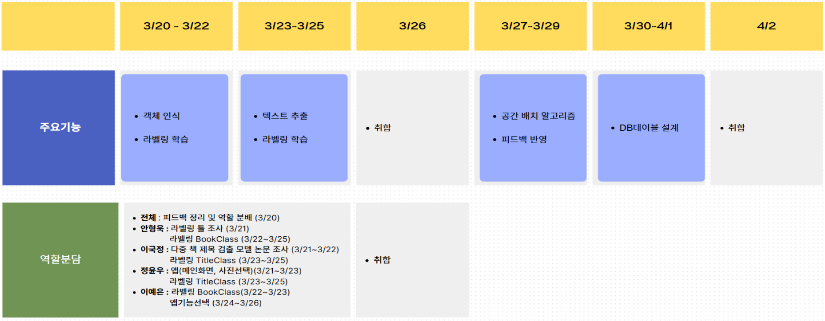
25.03.27
일정
12

Slide 13
25.03.27
Q&A
13

Slide 14
25.03.27
감사합니다.
AI Librarian
정윤우 안형욱 이국정 이예은
한국폴리텍대학 성남캠퍼스 AISW과
2025-03-27 4차 발표
14

